Slide 1
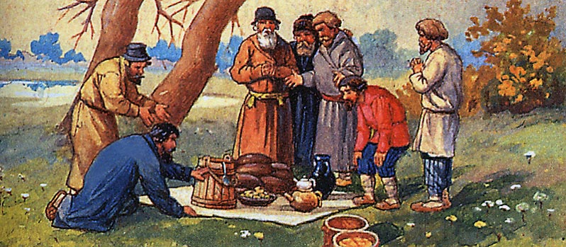
Создание поэмы-эпопеи «Кому на Руси жить хорошо»

Slide 2
В начале 1860-х годов Некрасов приступил к работе над произведением, которое сам считал делом своей жизни, которое, по словам автора, двадцать лет собиралось по словечку, - над поэмой « кому на Руси жить хорошо».

Slide 3
Некрасов задумал «Кому на Руси жить хорошо» вскоре после «крестьянской реформы». В это время поэт предпринимает всестороннее художественное исследование народной жизни.

Slide 4
Поэма росла год от года, являлись новые части и главы. Прошло более десяти лет, и всё же она осталась незаконченной.
Само название настраивает на подлинно всероссийский обзор жизни и на то, что жизнь эта будет исследована сверху донизу.

Slide 5
С самого начала определяется и главный герой – мужик. Даже когда речь идет не о крестьянской жизни, он оказывается последним судьёй и вершителем приговоров. Именно в мужицкой среде возникает знаменитый спор, и семь правдоискотелей с их подлинно мужицким стремлением докопаться до корня отправляются путешествовать по России, бесконечно повторяя, варьируя и углубляя свой вопрос: кто счастлив на Руси?

Slide 6
Извечная мечта о хорошей жизни в середине позапрошлого века становилась по особому злободневной. Потому-то перед нами не просто рассказ в стихах, а именно поэма – эпопея о самом главном в жизни всего народа.

Slide 7
Дорожная стычка мужиков всё менее остаётся бытовой ссорой, всё более становится великим спором, в который вовлекаются все слои русской жизни, все её главные социальные силы призваны на мужицкий суд: поп и помещик, купец и чиновник. И сам царь.

Slide 8
Некрасов своей поэмы не закончил. К тому же последняя из написанных им частей «Пир на весь мир» не была напечатана при жизни поэта: её не пропустила цензура.
«Кому на Руси жить хорошо» - воплощение народности, которая свойственна всей поэзии Некрасова.

